Slide 1
Определение термина "большие данные"
Notes:
В последнее время технологии больших данных развиваются высокими темпами. Возникает множество высокотехнологичных компаний, предоставляющих новые инструменты по анализу данных. В то же время растёт мировой спрос на специалистов, способных работать с большими объёмами данных, ставить задачи в этой области, понимать сложность и потенциальную стоимость таких работ. Предполагая нарастающий интерес к этой сфере в России, сотрудники образовательных и бизнес-организаций Новосибирского научного центра решили систематизировать опыт работы с технологиями и задачами анализа больших данных. Анализ образовательного рынка в области больших данных показывает нам, что онлайн-образование в сфере аналитики становится всё более популярным и массовым. Существует несколько курсов на английском языке, в т.ч. курсы Data Science and Big Data Analytics от EMC, ряд курсов на платформах Coursera и Udacity. Однако на русском языке подобные курсы пока отсутствуют. Настоящий курс призван ликвидировать данный пробел. Он представляет собой образовательный инструмент для введения в эту, без сомнения вдохновляющую и перспективную, область. Авторы курса предлагают слушателям окунуться в мир методов и технологий анализа больших данных на простых примерах.

Slide 2
Определение «Большие данные»
серия подходов, инструментов и методов обработки структурированных и неструктурированных данных огромных объёмов и значительного многообразия для получения воспринимаемых человеком результатов, эффективных в условиях непрерывного прироста, распределения по многочисленным узлам вычислительной сети, сформировавшихся в конце 2000-х годов, альтернативных традиционным системам управления базами данных и решениям класса Business Intelligence (Википедия RUS)
Big Data is the term for a collection of data sets so large and complex that it becomes difficult to process using on-hand database management tools or traditional data processing applications (Wikipedia ENG)
Большие данные – это такие данные, которыми дорого управлять или из которых сложно извлечь ценность. (Майкл Франклин)
Notes:
Необходимо ещё раз остановиться на понятии Большие данные. Если понимать это как проблему, которая не решается на существующем уровне технологий, что такое понятие очень расплывчато по определению. Если завтра изобретут технологию, решающую проблему, что это уже не большие данные – так выходит? Выходит, что так. Но это и характерно для проблемы. Сделали технологию – проблема ушла.
Мы видим, что приведённые определения существенно разнятся. И это нормально для молодого направления деятельности. Мы будем считать «большими данными» только первую часть определения русской википедии, т.е. подходы, инструменты и методы обработки данных больших объёмов и многообразия для получения результатов, в условиях непрерывного прироста информации и её значительной распределённости. Также будем понимать и сами данные, обрабатываемые этими методами.

Slide 3
Данные – Информация – Знания
Данные – совокупность зафиксированных фактов
Информация – сведения, уменьшающие неопределённость
Знания – сведения, позволяющие действовать с прогнозируемым результатом
Мы располагаем данными, они хранятся в цифровом виде,
мы не знаем, что в них
Notes:
Проблема в том, что имея видеозапись мы не можем сказать, о каком она объекте, пока не просмотрим.
А можем ли мы автоматически это определить? Распознать фрагменты и присвоить метки – структурировать эти данные.

Slide 4

От данных к реакции
Знания позволяют прогнозировать действия
Одна из целей анализа больших данных – научиться автоматически правильно действовать:
  Сообщать о выявленных отклонениях
  Прогнозировать финансовое состояние
  Предлагать и принимать решения

Slide 5
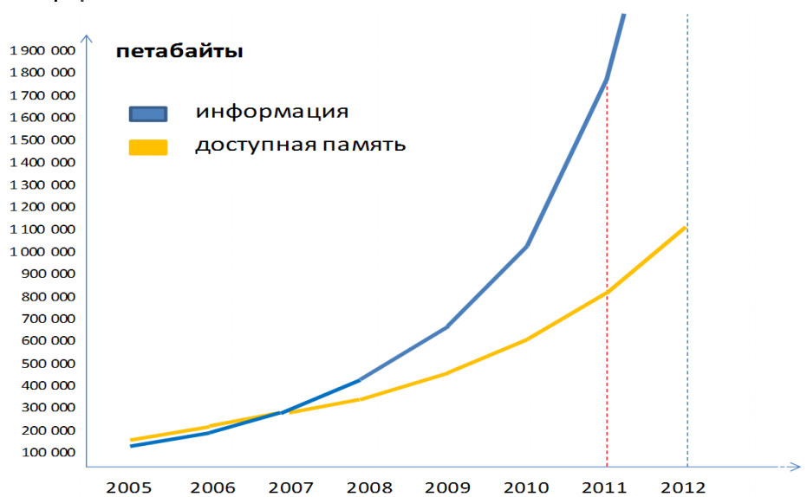
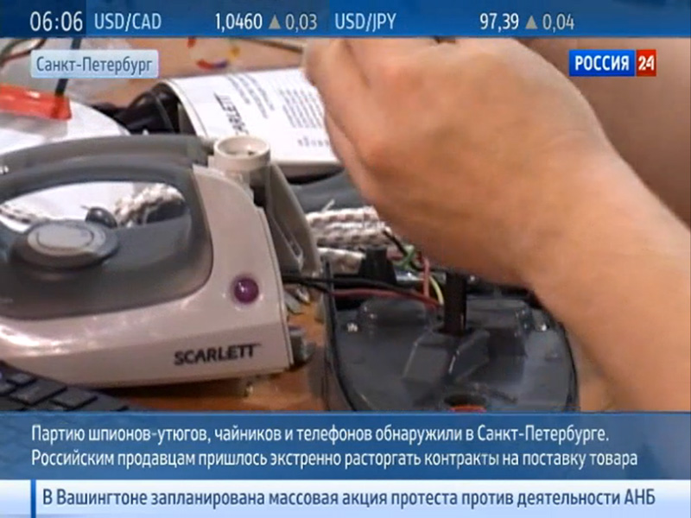
Источники данных
Коммуникации
  устройство-устройство
  человек-устройство
* http://synthesis.ipi.ac.ru/synthesis/student/BigData/seminar-hadoop
Notes:
Итак, мы утвердились в понимании основных характеристик больших данных.
Рассмотрим более подробно источники (генераторы) данных. На заре цифровой эпохи это были научные установки, эксперименты, заказы крупных корпораций. Теперь же мы имеем устройства в кармане, генерирующие непрерывный поток каких-то данных (интернет-трафик, акселерометр, GPS, и др.). Все устройства будто бы просят подключить их к глобальной сети. Есть уже умные утюги, розетки, сообщающие о своём состоянии в головной центр управления домом [картинку]. Некоторые даже утверждают, что китайские чайники следят за нами и прослушивают ☺ [картинку].
Большие данные генерируются в коммуникациях устройство-устройство и устройство-человек. Например, сервера накапливают в себе информацию о своей работе, логируют всевозможные действия. Данные из этих логов позволяют прогнозировать отказ системы или атаку извне. Люди ежедневно загружают на YouTube терабайты видеопотока. Эти видео-ролики могут многое сказать, например, о факте падения метеорита или проведении массовых митингов, в том числе в качестве дезинформации. Ещё одним источником больших данных является установка БАК в CERN. Она генерирует порядка 300Тб в секунду. Конечно, не все эти данные записываются на носители. Записывается от силы 1%, а анализируется и того меньше. Есть и другие источники больших данных. Можно провести небольшую их классификацию:

Slide 6
Проблема перемещения данных
80 Тб / день
Установка
1Гб/сек
Notes:
При таких объёмах информации возникает не только проблема их хранения, но и проблема их последующего извлечения. При настоящей мощности каналов связи, например, мы в Новосибирске не сможем получить всю информацию сгенерированную БАК в Швейцарии. Мы можем передать лишь незначительную часть. Тем не менее, люди каким-то образом проводят анализ этих данных. Итак, мы имеем проблему извлечения и анализа информации и систем хранения. Рассмотрим её подробнее.
Вот установка, которая сохраняет в себе 80Тб информации в день. Есть канал связи, который обеспечивает пропускную способность: 1Гб/сек. К концу дня информация сохранена. Допустим мы хотим её всю извлечь, и не за один день, а за год. Для этого нам нужен новый канал, т.к. этот уже занят записью информации следующего дня. Но что более невероятно, ширина этого канала должна быть в 365 раз больше существующего, чтобы извлечь всю информацию. Из-за этих ограничений очевидно, что нужно обрабатывать информацию прямо там и мощностью тех серверов, где она была сохранена. Такая идея лежит в основе технологий Hadoop и модели MapReduce.

Slide 7
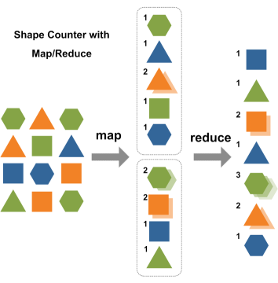
MapReduce
Джеффри Дин и Сенджей Гемават, инженеры Google, 2004
Локальность
Два шага: Map и Reduce
Map: предварительная обработка данных. Для этого один из главный узел (master node) получает входные данные задачи, разделяет их на части и передает рабочим узлам (worker) для предварительной обработки.
Reduce: собирает предварительно обработанные данные. Главный узел получает ответы от рабочих узлов и на их основе формирует ответ.
* http://blog.jobbole.com/1321/
Notes:
Вычислительная модель MapReduce была впервые предложена инженерами из Google Джеффри Дином и Сенджейем Гемаватом в 2004 году. Основная идея заключается в следующем:…
В реализации для GFS, как и в Hadoop, данное решение обладает свойством локальности. Т.е. используются те вычислительные ресурсы, на которых сохранена информация.

Slide 8

Hadoop – реализует MapReduce
Файловая система HDFS
Набор утилит и библиотек
Cloudera – поставщик коммерческой версии и хостинга
Есть и другие реализации MapReduce:
  Cassandra
  Greenplum
Notes:
Hadoop это ещё одно решение реализующее модель MapReduce.
Файловая система HDFS. Hadoop – это целостное решение для хранения и обработки данных. Сама библиотека – открытая, но есть ряд компаний, которые зарабатывают на обслуживании решений на базе этой библиотеки. Cloudera, например, предоставляет хостинг с Hadoop, а также поставляет шкафы – уже укомплектованные кластеры.

